Slide 1

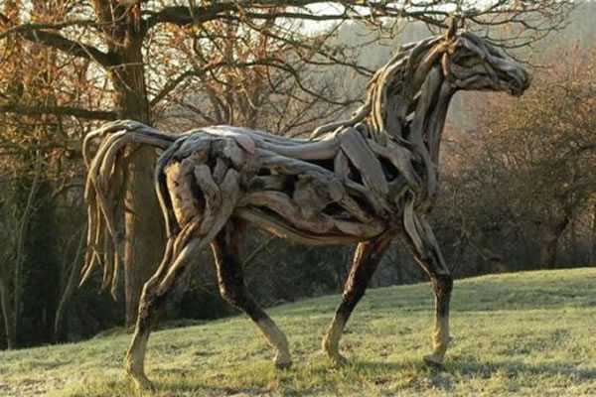



EL
BOSQUE
MÁGICO
JOSE LUIS

Slide 2
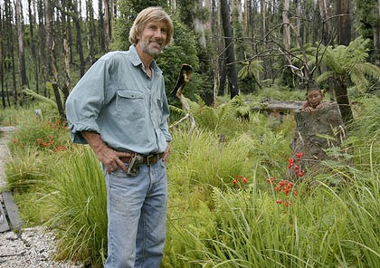

Slide 3
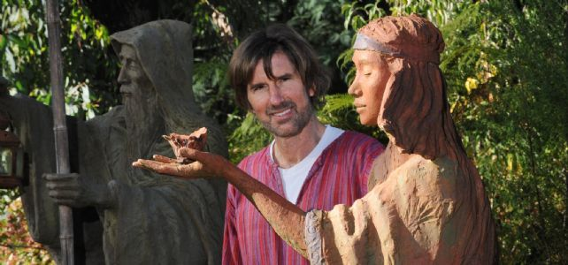

Precioso y fascinante mundo encantado; el bosque encantado lleno de esculturas maravillosas esculpidas por un fan de hadas y duendes en el sudeste de Australia ..fascinante bruño Torfs y su mundo mágico.

Slide 4
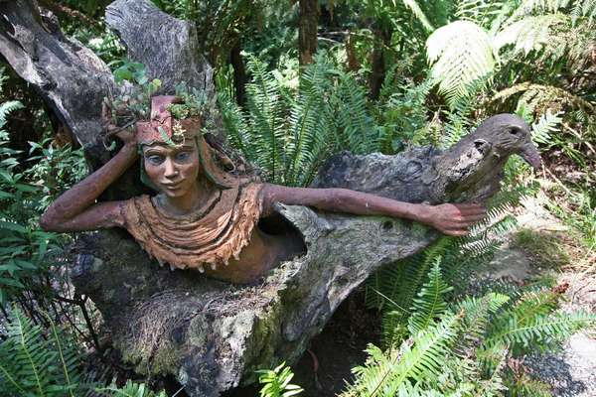

Slide 5
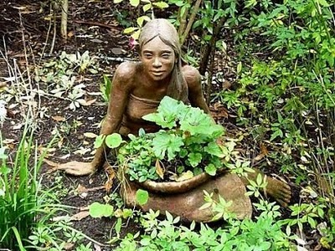

Slide 6
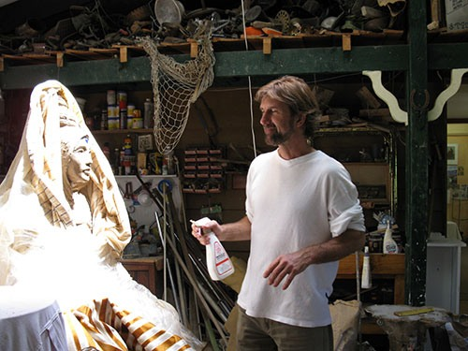

Slide 7
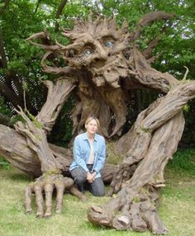
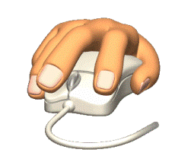
El Bosque Mágico
de Bruno Torfs
Al radicarse en Marysville – Australia, empezó a esculpir en terracota y madera las escenas y las caras de sus viajes creando este bosque mágico, en donde expone su obra.
Este jardín místico, habitado por criaturas maravillosas y mágicas que se ocultan entre los árboles, Este lugar atrae a miles de turistas año a año, que llegan de todo el mundo para admirar las hermosas esculturas que combinaban se perfectamente con la belleza natural del parque.

Slide 8
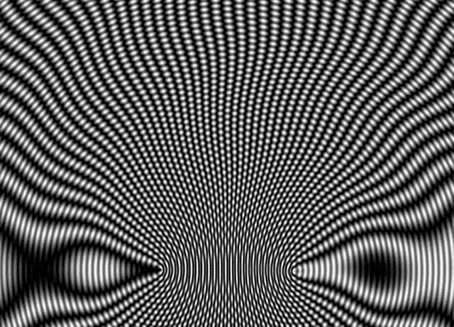
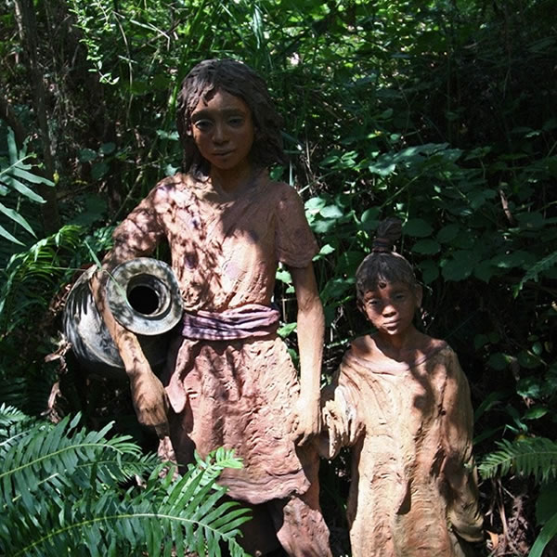

Slide 10
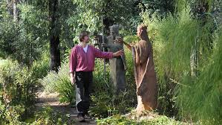

Slide 11
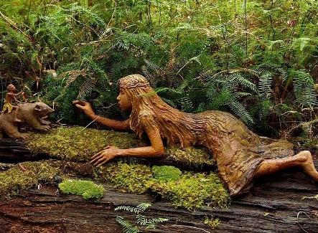

Slide 12
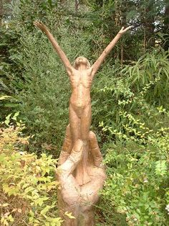
En el sudeste de Australia, se encuentra un mundo mágico Oculto en una pequeña aldea de Victoria en Marysville, donde el escultor Bruno Torfs lleva 25 años contribuyendo con su obra a combinar la belleza de su arte con la belleza de la naturaleza que lo rodea. Nacido en Sudamérica, a los 15 años su familia emigra a Europa en busca de nuevas oportunidades. Sus continuos viajes, a veces solo y a veces con su mujer Marleen, van formando la personalidad del artista, que la va reflejando en forma de cuadros y esculturas.

Slide 13
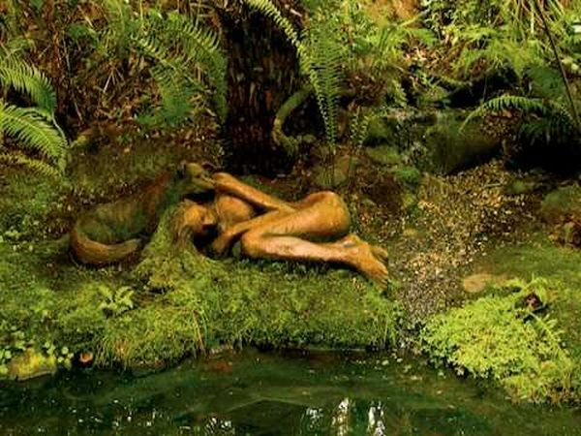

Slide 14
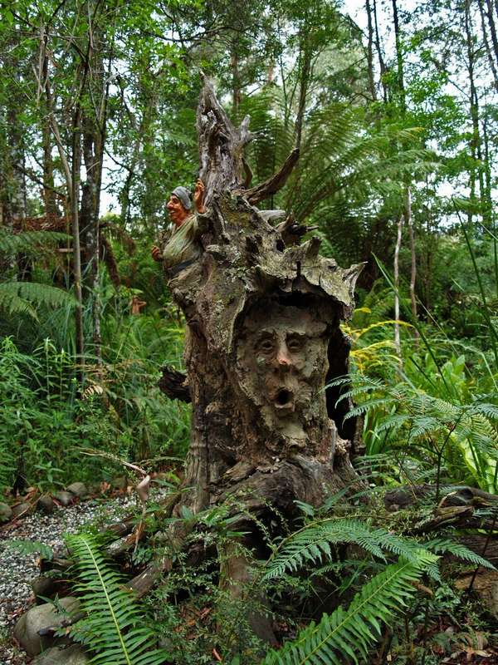
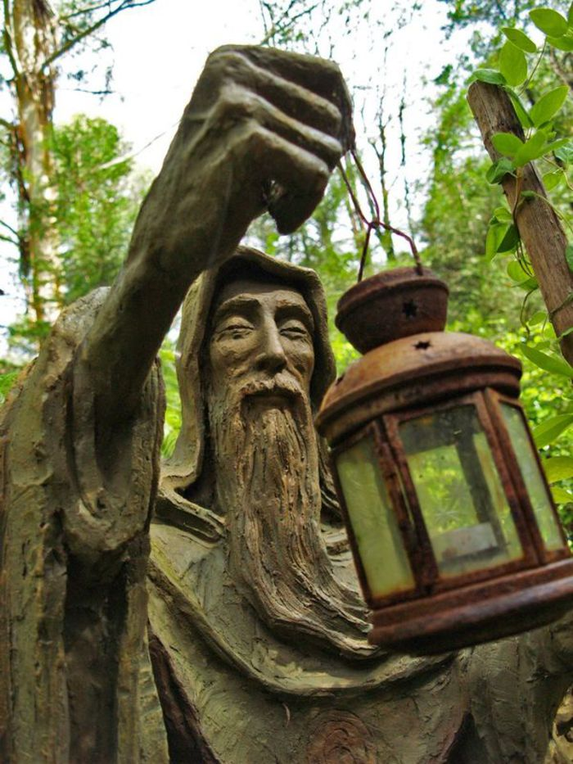

Slide 15
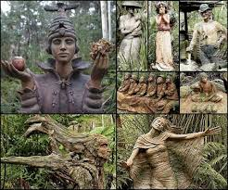

Slide 16
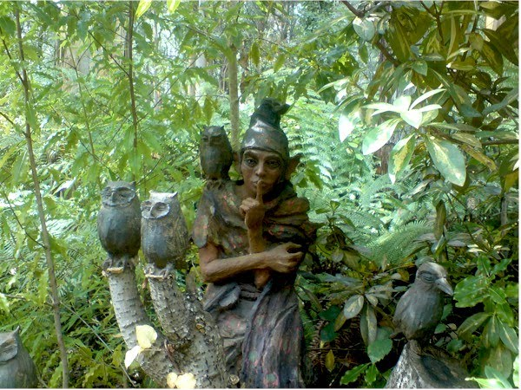

Slide 17
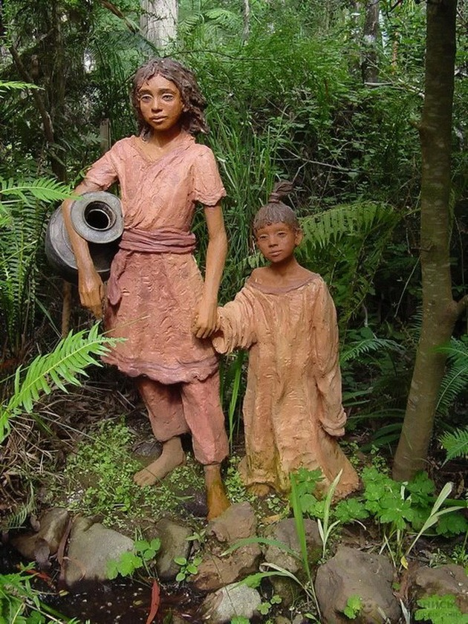
Después de varios años de vivir así, Bruno y su familia deciden irse a Australia para crear un jardín con sus esculturas que sea a la vez una atracción permanente. Tras encontrar el sitio ideal en la pequeña aldea en cinco meses consigue abrir el parque al público.
Este jardín abre de 10 de la mañana a 5 de la tarde en Australia.

Slide 18
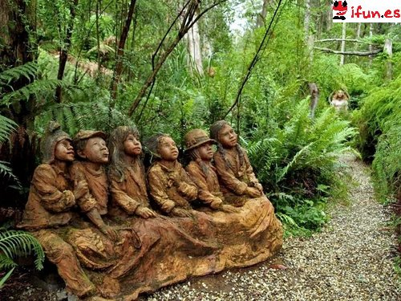

Slide 19
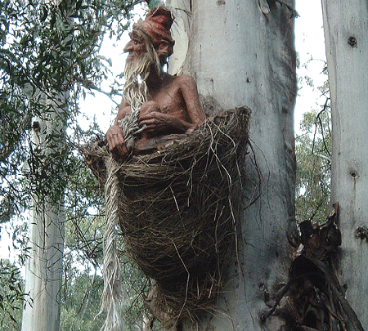

Slide 20
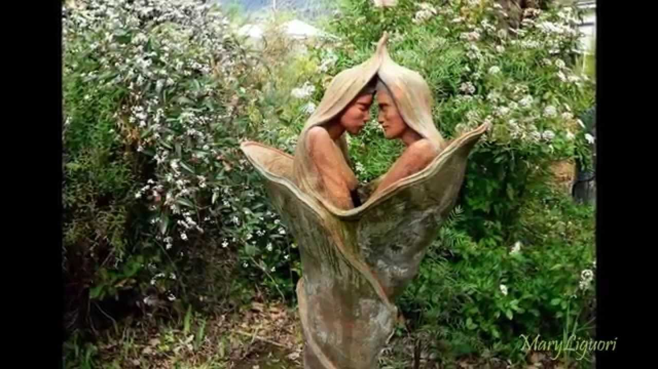

Slide 21
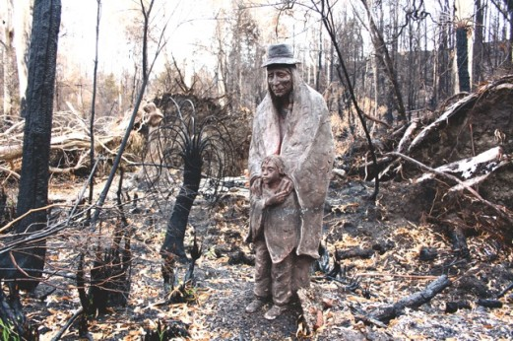

Slide 22
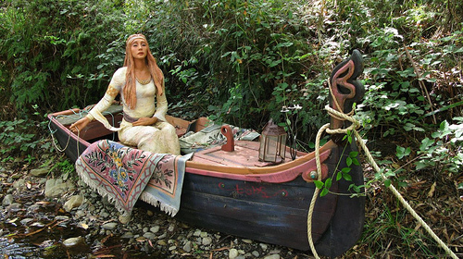
Tara Verde, Buda femenina, madre de todos los Budas: es la que ayuda a alcanzar la otra orilla y que nació de una lágrima vertida por Avalokiteshvara, el buda de la compasión, del cual ella es una emanación. Hay 21manifestaciones de Tara.

Slide 23
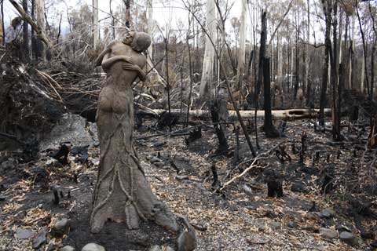

Slide 24
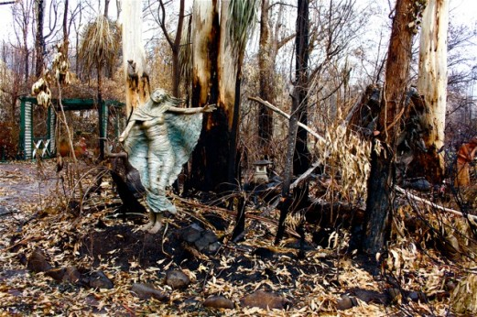

Slide 25
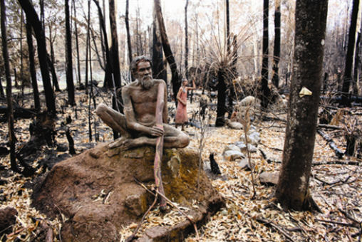

Slide 26
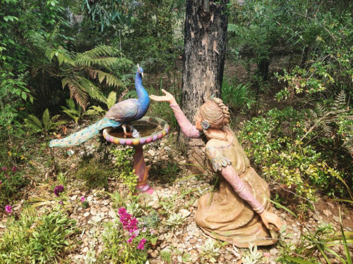

Slide 27
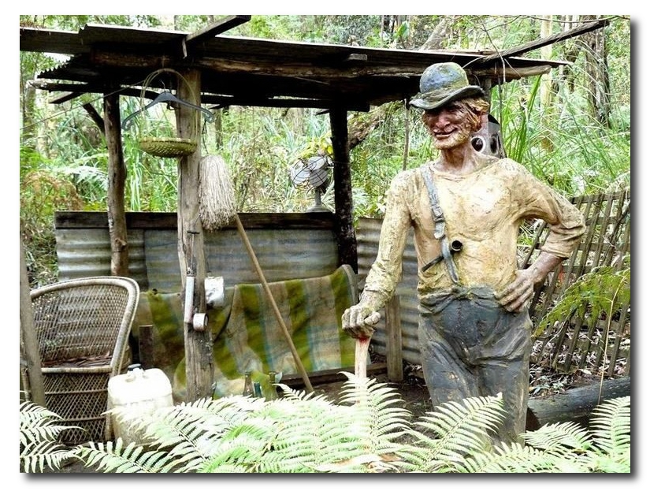

Slide 28
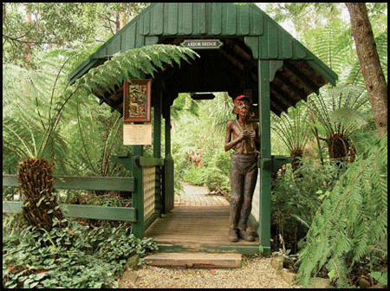

Slide 29
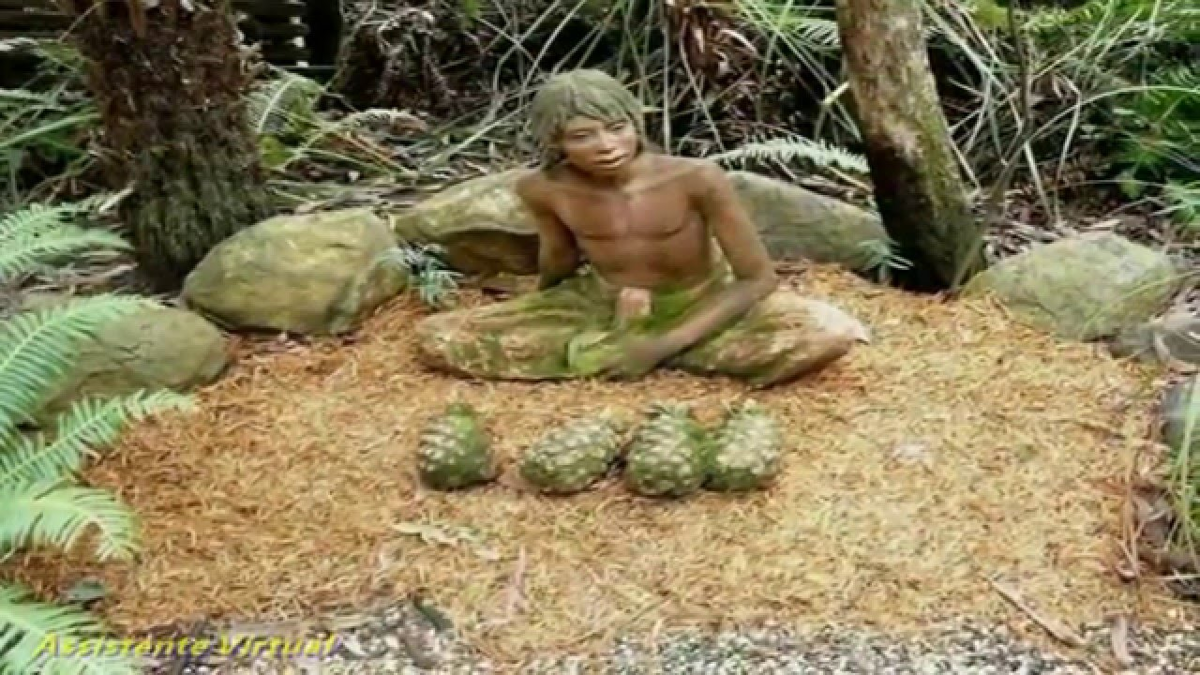

Slide 30
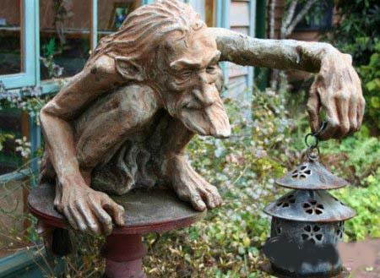

Slide 31
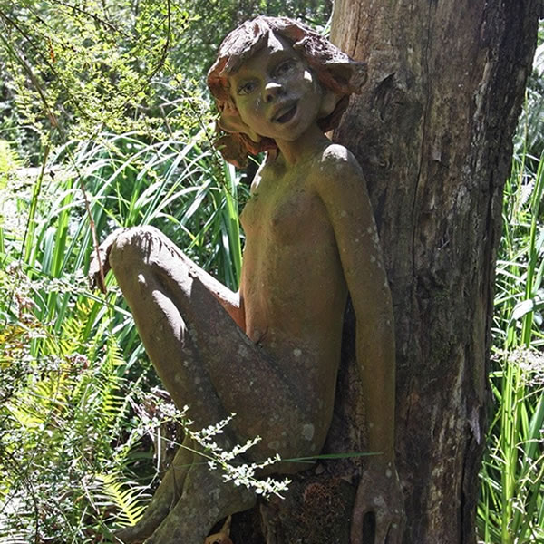

Slide 32
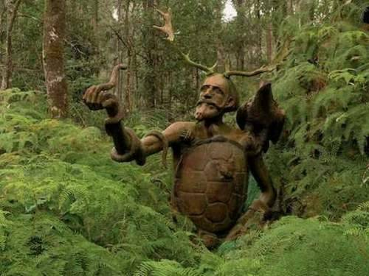

Slide 33
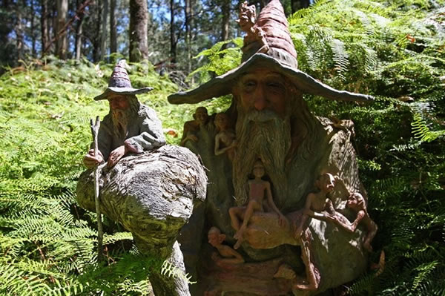

Slide 34
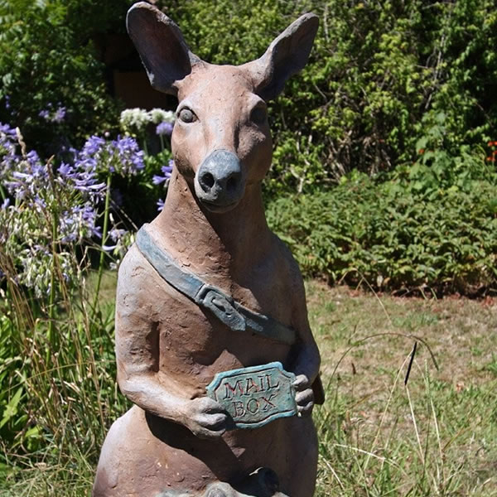

Slide 35
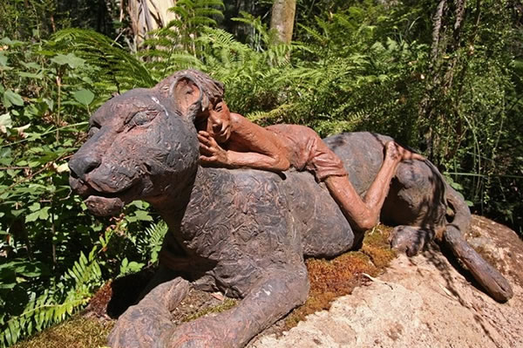

Slide 36
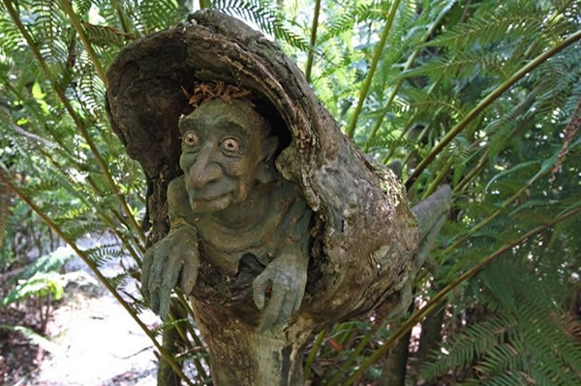

Slide 37
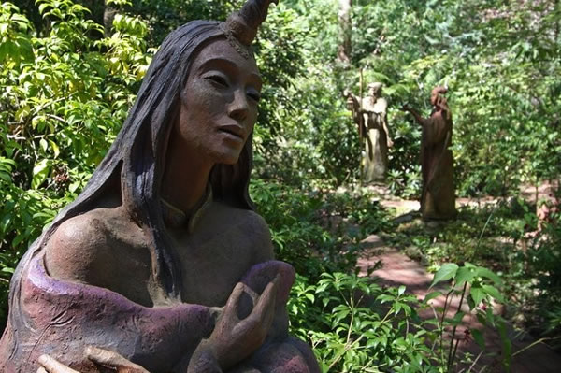

Slide 38
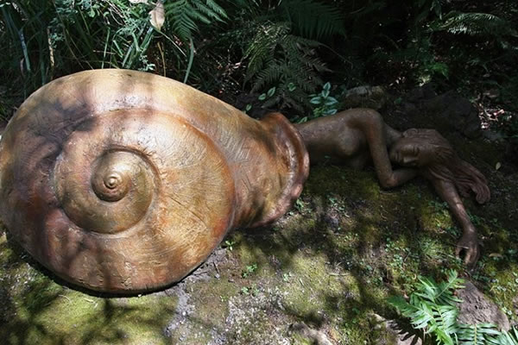

Slide 39
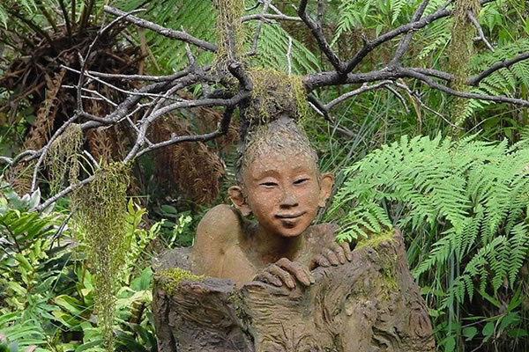

Slide 40
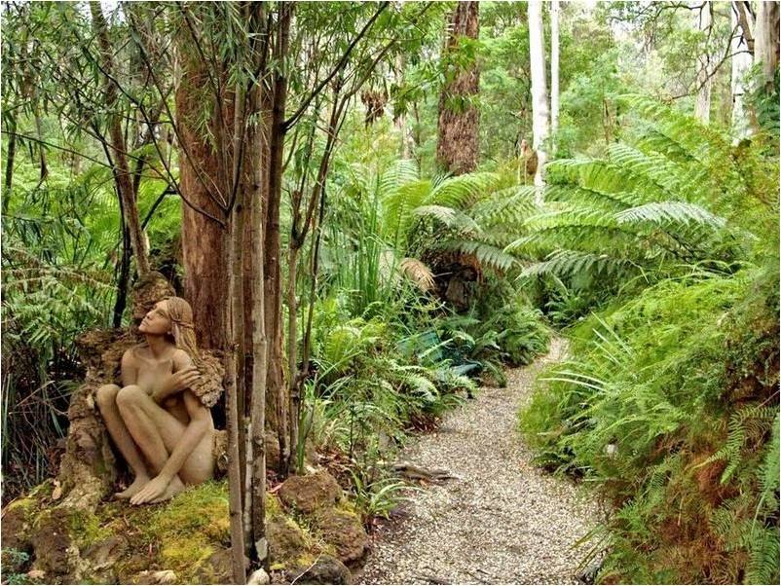

Slide 41
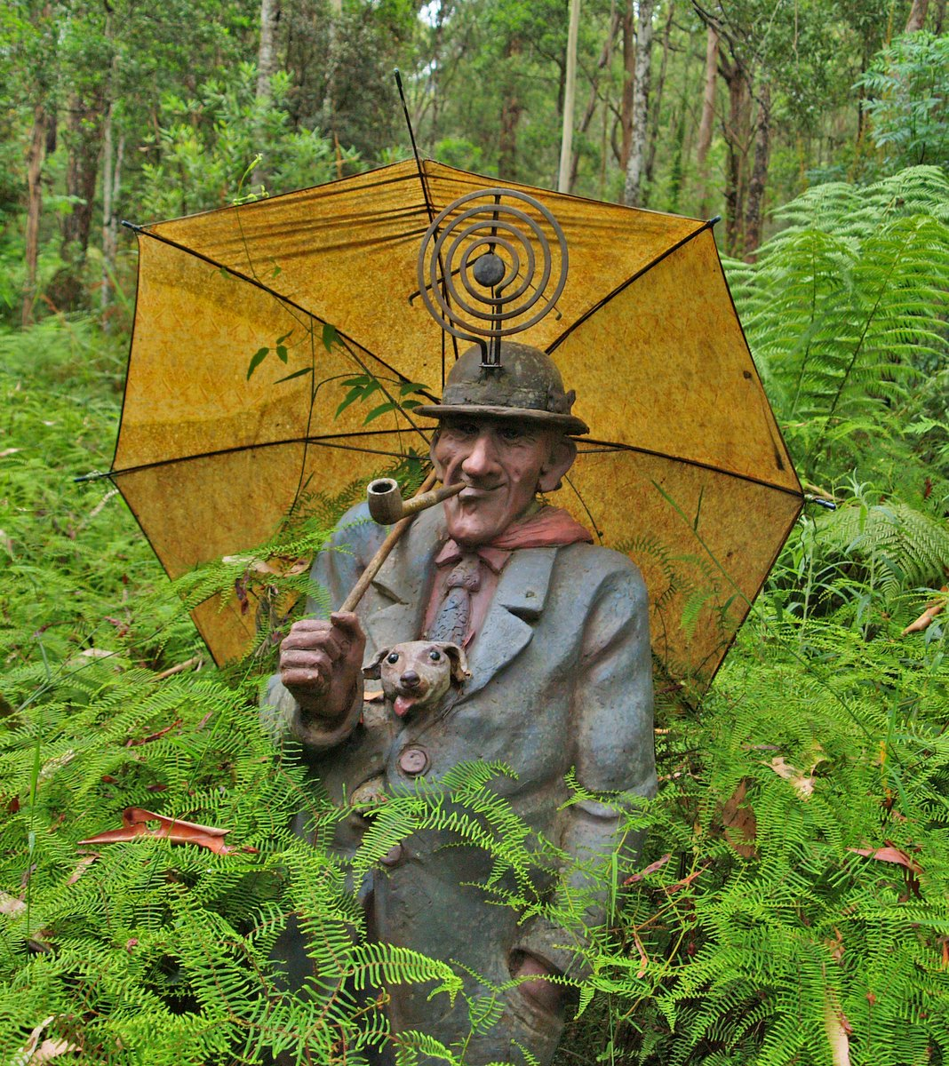

Slide 42
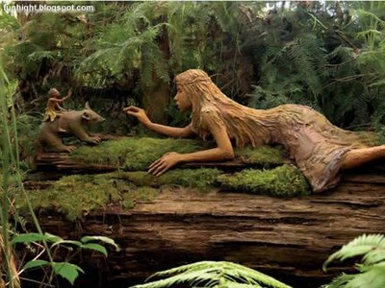

Slide 43
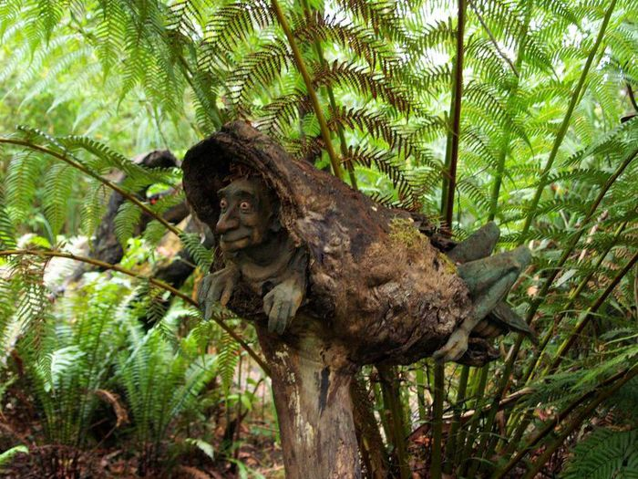

Slide 44
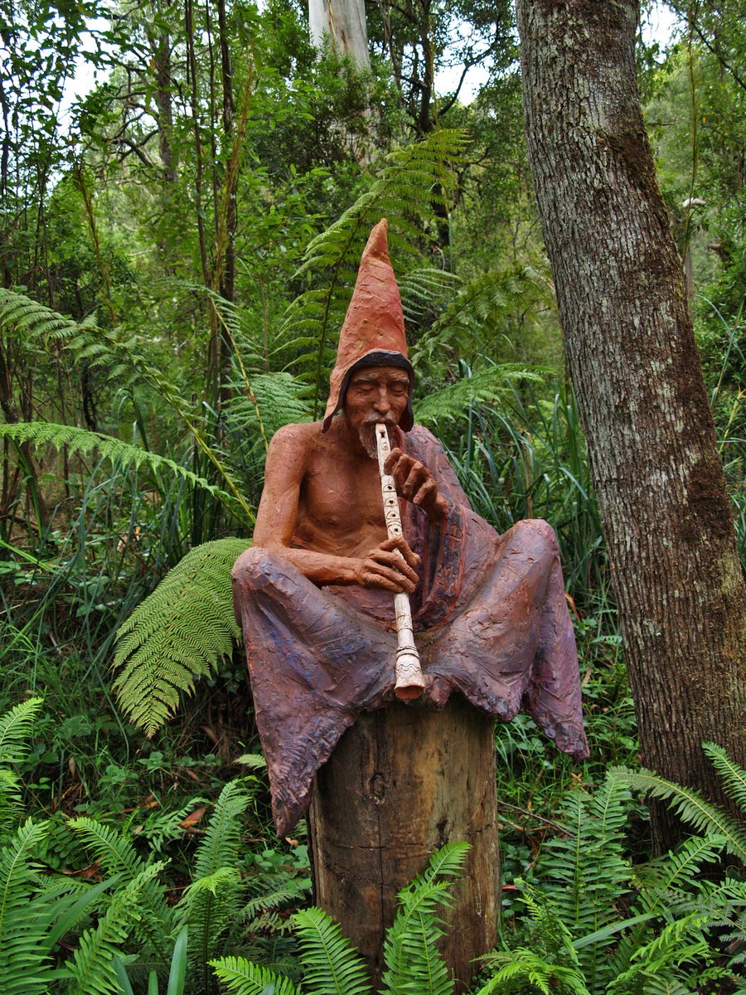
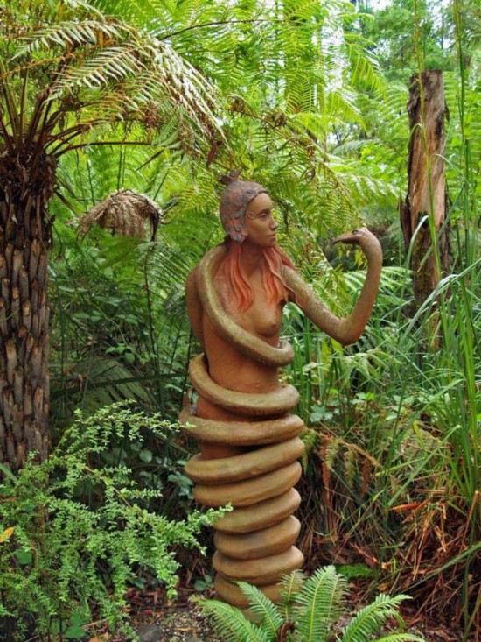

Slide 45
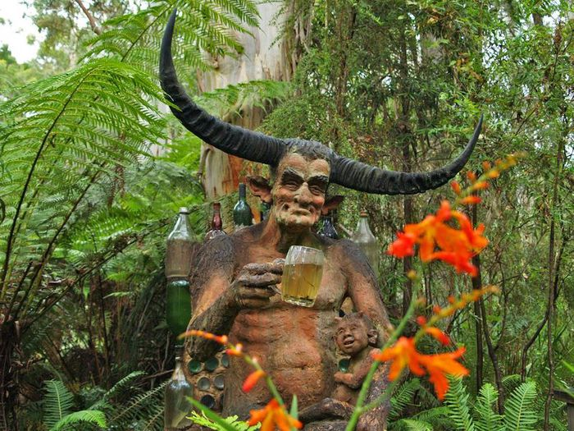

Slide 46
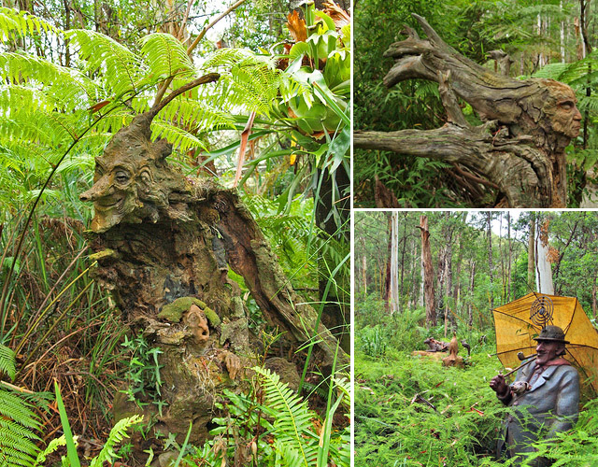

Slide 47
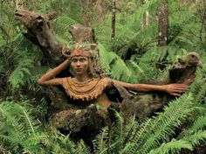

Slide 48


Slide 49


Slide 50


Slide 51


Slide 52


Slide 53


Slide 54


Slide 55


Slide 56
UN FUERTE
ABRAZO,
QUE TENGAS
UN BUEN DÍA
JOSE LUIS

Slide 57







¿Te ha gustado?
Puedes ver más entrando
Aquí
Además puedes recibir powerpoints en tu correo electrónico suscribiéndote aquí:

